Slide 1
Управление по образованию и науке
администрации города Сочи
Инновационный проект
«Управление поддержкой инклюзивной практики как фактор ее развития в муниципальной системе образования»

Slide 2
Авторы
Белоусова Т.Н., начальник отдела сопровождения инновационных проектов УОН;
Калугина Е.А., начальник отдела дошкольного образования УОН;
Сергиенко Е.А., директор МБУ ЦПДК г. Сочи;
Титлина Т.И., начальник отдела психолого-медико-педагогической комиссии МБУ ЦПДК г. Сочи
Чернобаева В. С., заместитель директора МБУДО «Ориентир»
Научный руководитель
Белоусова Татьяна Николаевна,
кандидат педагогических наук, начальник отдела сопровождения инновационных проектов управления по образованию и науке администрации г. Сочи

Slide 3
Актуальность проекта
Федеральный Закон «Об образовании в Российской Федерации» от 29.12.2012 № 273-ФЗ (редакция от 23.07.2013)
«Национальная стратегия действий в интересах детей на 2012-2017 годы» (Указ Президента РФ №761 от 01.06.2012г.)
Приказ Министерства труда и социальной защиты РФ от 18.10.2013 г. № 544н «Об утверждении профессионального стандарта «Педагог»
Специальные федеральные государственные стандарты для детей с ограниченными возможностями здоровья (приказ Министерства образования и науки РФ от 19.12.2014г. № 1598)

Slide 4
Объект
Процесс развития инклюзивной практики в муниципальной
системе образования
Предмет
Управление поддержкой инклюзивной практики как фактор
ее развития в муниципальной
системе образования
Предмет проекта

Slide 5
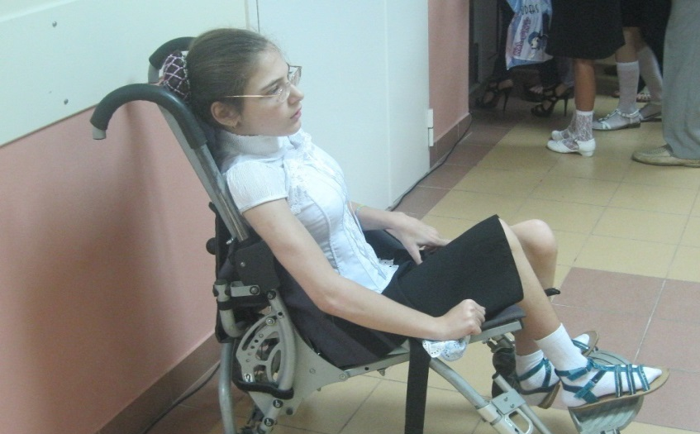
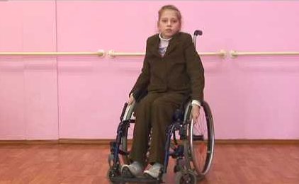
Цель проекта:
Разработать и апробировать модель управления поддержкой инклюзивной практики, способствующей развитию инклюзивных процессов на муниципальном уровне

Slide 6
Гипотеза исследования:
Управление поддержкой инклюзивной практики становится фактором ее развития в муниципальной системе образования, если:
будет определена сущность, обоснованы виды и направления поддержки;
разработанная модель реализуется на основе взаимодополняющих традиционного, сетевого и сценарного подходов;
будет разработана система оценки результативности реализации модели.

Slide 7
Основные задачи реализации проекта
Уточнить сущность, обосновать виды и направления поддержки инклюзивной практики на различных уровнях организации образования (личностном, институциональном, муниципальном)
Обосновать теоретические подходы к разработке модели управления поддержкой инклюзивной практики на муниципальном уровне
Выявить условия реализации модели управления поддержкой инклюзивной практики на муниципальном уровне
Выделить критерии, показатели и способы оценки результативности реализации модели

Slide 8
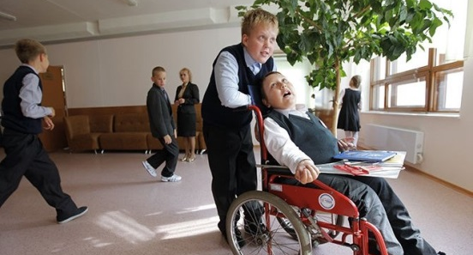
Основная идея проекта
Создание эффективной модели управления поддержкой инклюзивной практики, позволяющей объединить ресурсы системы образования города и организовать адресную поддержку по обеспечению качественно новых условий для обучения, социализации и интеграции в общество детей с ограниченными возможностями здоровья, детей-инвалидов

Slide 9
Этапы реализации проекта
Организационно-подготовительный
(август 2014 г.– август 2015 г.)
Проектировочный
(сентябрь 2015 г. – август 2016 г.)
Деятельностный
(сентябрь 2016 г. – август 2017 г.)
ЭТАП I
ЭТАП II
ЭТАП III
Итоговый/Аналитический
(сентябрь 2017 г. – декабрь 2017 г.)
ЭТАП IV

Slide 10
Ожидаемые результаты
Повышение профессиональной компетентности педагогов, специалистов
Изменение стереотипного взгляда общества на ребенка
с ОВЗ
Устойчивое продвижение детей с ОВЗ в развитии
Выстроена инклюзивная ось
Сформирован банк информационно-методических материалов, эффективных форм и технологий
Созданы условия
Расширение сети образовательных организаций, в которых введено инклюзивное образование
Увеличение удельного веса воспитанников с ОВЗ, «включенных» в систему инклюзивного образования
Социальное партнерство, становление межведомственного взаимодействия

Slide 11
Этап I. Организационно-подготовительный Создание условий инклюзивного обучения
Инклюзивное обучение: равнодоступность образования, социальное развитие, адаптация, толерантное воспитание и отношение
Нормативное обеспечение
Организационно-методическое обеспечение
Психолого-педагогическое сопровождение
Адаптивная образовательная среда

Slide 12
Этап I. Организационно-подготовительный Создание условий инклюзивного обучения
Нормативное обеспечение
Положение об организации инклюзивного обучения в ОО, договор на организацию инклюзивного обучения между ОО и родителями
Положение об аттестации детей с ОВЗ в условиях инклюзивного обучения
Локальные акты о психолого-педагогическом сопровождении
Положение об индивидуальных учебных планах и вариативных образовательных программах

Slide 13
Этап I. Организационно-подготовительный Создание условий инклюзивного обучения
Адаптивная образовательная среда
Доступность классов, др. помещений
(устранение барьеров)
Коррекционно-развивающая предметная среда для обучения и социализации
Помещения (зоны) для отдыха, восстановления работоспособности, оздоровления
Технические средства обеспечения комфортного доступа (ассистирующие средства и технологии)

Slide 14
Этап I. Организационно-подготовительный Создание условий инклюзивного обучения
Организационно-методическое обеспечение
Дифференцированные учебные планы и образовательные программы по типам ОВЗ
Планы воспитательной работы
Обучение учителей, воспитателей, педагогов (повышение квалификации)
Индивидуальные учебные планы и вариативные образовательные программы

Slide 15
Этап I. Организационно-подготовительный Создание условий инклюзивного обучения
Психолого-педагогическое сопровождение
Специальная психолого-педагогическая поддержка (психолог, дефектолог, логопед)
Организация работы психолого-педагогического консилиума
Развитие толерантных отношений, взаимодействия
Тьюторское сопровождение

Slide 16
Этап I. Организационно-подготовительный. Формирование доступной среды материально-технической базы
2014 г.
2015 г.
9 520 тыс. руб.
1 381,3 тыс. руб.
Повышение квалификации
по вопросам инклюзивного образования
2014 г.
61 чел.
2015 г.
102 чел.

Slide 17
Этап I. Организационно-подготовительный. Базовые площадки инклюзивного образования
Дошкольное образование:
ДОУ №№ 76, 67, 166, 50, 110, 125
Общее образование:
лицей № 3, СОШ №№ 7, 18, 27, 38, 75
Дополнительное образование:
ЦДОД «Ориентир»

Slide 18
Этап I. Организационно-подготовительный. Количество детей с ОВЗ, включенных в инклюзивное обучение
ОВЗ | 7 | 18 | 27 | 3 | 38 | 75
Нарушение слуха |  | 1 | 1 |  | 4 | 1
Нарушение зрения | 2 |  | 2 |  | 1
Нарушение опорно-двигательного аппарата | 3 | 4 | 1 | 2
 | 1* | 1* |  |  |  | 1*
Нарушение речи |  |  | 1
Задержка психического развития | 2 | 4 | 5 | 4 | 1 | 5
 | 6* | 1* |  |  | 2* | 6*
Расстройства аутистического спектра | 1
 | 1*
2014 г. - 45 | 8 | 9 | 10 | 11 | 2 | 5
2015 г. - 20 | 8* | 3* |  |  | 2* | 7*

Slide 19
Этап II. Проектировочный.
Модель управления поддержкой инклюзивной практики в муниципальной системе образования
Функции управления
Муниципальный уровень
Институциональный уровень
Блок целеполагания
Анализ и планирование
Муниципальный орган управления образования
Администрация образовательных учреждений
Организационная структура по поддержке инклюзии
Муниципальный координатор
Организационная структура по поддержке инклюзии в ОУ
Школьный координатор
Формулирование стратегических целей поддержки, развития инклюзивной практики
Определение тактических целей развития
инклюзии в ОУ
Содержательный блок
Психолого-педагогическая поддержка
Разрабатываются рекомендации по содержанию поддержки, формы, технологии
Диагностика, сопровождение детей, консультации для родителей создание и своевременное корректирование индивидуальных образовательных траекторий
Методическая поддержка
Разрабатывается содержание и инструментарий для подготовки педагогов к введению инклюзии в образовательный процесс
Подготовка педагогов к введению инклюзии в образовательный процесс
Реализация
Информационная поддержка
Формируются банки данных: позитивного опыта инклюзивных практик, консультантов, сетевого ресурса. Взаимодействие со СМИ, страничка на сайте УОН
Информирование всех категорий участников инклюзивных процессов
Организационный блок
Формирование нормативно-правовой базы инклюзивного образования
Нормативная база
Материально –техническая поддержка
Создание условий, доступная среда
Контрольно-рефлексивный блок
Контроль
Формирование нормативно-правовой базы инклюзивного образования
Нормативная база

Slide 20
Этап II. Проектировочный. Модель управления поддержкой инклюзивной практики в муниципальной системе образования
Блок целеполагания
Муниципальный орган
управления образования
Администрация образовательных учреждений
Организационная структура по поддержке инклюзии
Муниципальный координатор
Организационная структура по поддержке инклюзии в ОУ
Школьный координатор
Формулирование стратегических целей поддержки, развития инклюзивной практики
Определение тактических целей развития инклюзии в ОУ

Slide 21
Этап II. Проектировочный. Модель управления поддержкой инклюзивной практики в муниципальной системе образования
Содержательный блок
Муниципальный уровень
Институциональный уровень
Психолого-педагогическая поддержка
Разрабатываются рекомендации по содержанию поддержки, формы, технологии
Диагностика, сопровождение детей, консультации для родителей создание и своевременное корректирование индивидуальных образовательных траекторий
Разрабатывается содержание и инструментарий для подготовки педагогов к введению инклюзии в образовательный процесс
Подготовка педагогов к введению инклюзии в образовательный процесс
Методическая поддержка
Формируются банки данных: позитивного опыта инклюзивных практик, консультантов, сетевого ресурса. Взаимодействие со СМИ, страничка на сайте УОН
Информирование всех категорий участников инклюзивных процессов
Информационная поддержка

Slide 22
Этап II. Проектировочный. Модель управления поддержкой инклюзивной практики в муниципальной системе образования
Организационный блок
Муниципальный уровень
Институциональный уровень
Формирование нормативно-правовой базы инклюзивного образования
Нормативная база
Материально –техническая поддержка
Создание условий, доступная среда

Slide 23
Этап II. Проектировочный. Модель управления поддержкой инклюзивной практики в муниципальной системе образования
Контрольно-рефлексивный блок
Муниципальный уровень
Институциональный уровень
Разработка критериев эффективной реализации инклюзии
Статистические данные по каждому ОУ, выстраивание рейтинга, выявление лучших
Проведение мониторинга в соответствии с разработанными критериями
Содержательный блок
Организационный блок
Блок целеполагания

Slide 24
Структура управления реализацией проекта
Управление здравоохранения, управление по вопросам семьи и детства, соц. защита, общественные организации (Межведомственное взаимодействие)
Управление по образованию и науке
СМИ
Сети
Интернет
Организационно-методическое сопровождение
ЦПДК
Консультативное сопровождение ПМПК
Организации дошкольного, общего и дополнительного образования
Создание условий: нормативное и организационно-методическое обеспечение, психолого-педагогическое сопровождение, адаптивная образовательная среда
Подготовка кадров, информирование родителей, формирование толерантности у школьников, педагогов, родителей
Формирование индивидуальной траектории ребенка с ОВЗ
Динамическое наблюдение.
Критерии
Диагностика
Содержательный компонент
Технологический компонент

Slide 25
Целевые критерии и показатели
Критерии | Показатели
Степень готовности ОУ | Доля образовательных организаций, в которых созданы необходимые условия
Степень готовности педагогов | Доля педагогов, прошедших курсовую подготовку
Доступность образования для детей с ОВЗ | Доля детей с ОВЗ, получающих образование в ОУ общего типа по месту жительства
Степень сформированности индивидуальных образовательных маршрутов | Удельный вес обучающихся с ОВЗ по индивидуальным образовательным маршрутам Удельный вес образовательных организаций, имеющих адаптированный УМК инклюзивного образования
Вовлечение партнеров в реализацию идей инклюзивного образования | Доля социальных партнеров оказывающих поддержку в развитии инклюзивных процессов

Slide 26
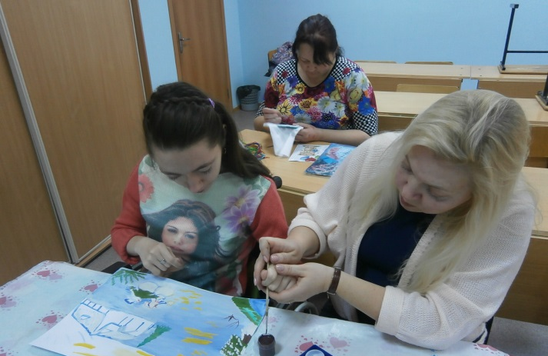
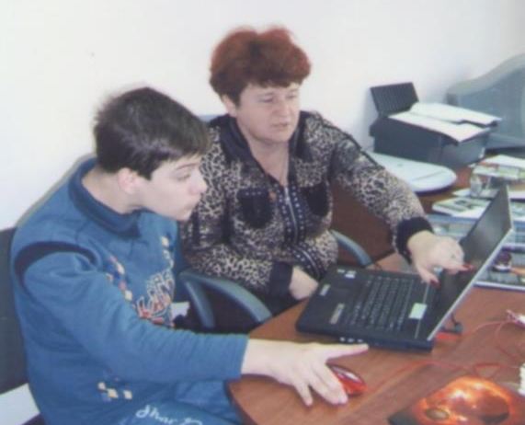
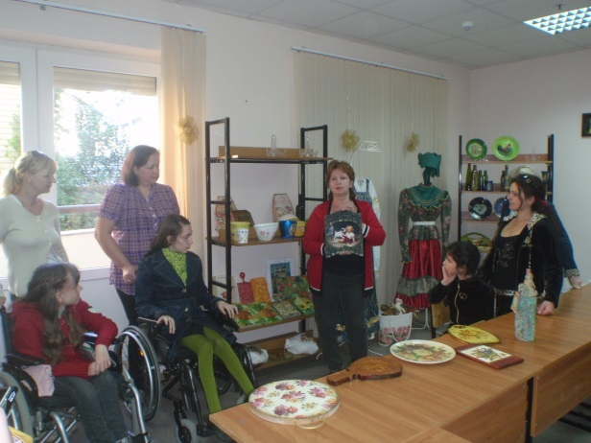
Новизна проекта
Ключевые направления и виды поддержки определяются в соответствии с основными группами условий и этапами организации инклюзивных процессов;
Модель управления поддержкой разрабатывается с учетом особенностей муниципальной системы образования, направлена на объединение ресурсов;
Управление поддержкой инклюзивной практики строится на основе сочетания административного, сетевого и сценарного подходов.

Slide 27
Практическая значимость
Разработанные образовательная программа «Жить в мире с собой и другими» по тематике толерантного отношения к людям с инвалидностью; специализированные авторские программы «Поверь в себя», «Твои возможности» апробированы, успешно реализуются в муниципальной системе образования и могут быть полезны образовательным учреждениям Краснодарского края, реализующим инклюзивное образование

Slide 28
Перспективы развития инновации
Модель управления поддержкой инклюзивной практики и выявленные условия ее реализации могут служить базой для дальнейшей разработки актуальной проблемы введения инклюзии в массовую школьную практику

